Slide 1
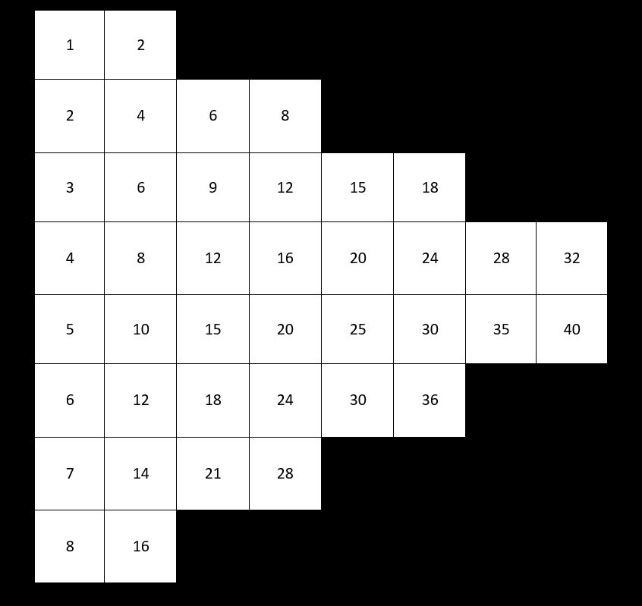
JAGGED ARRAY/ŽAGASTA TABELA

Slide 2
DEKLARACIJA ŽAGASTE TABELE
Fiksno stevilo vrstic
Vsaka vrstica ima različno število stolpcev
Primer: fiksno število kart, ampak ne vemo koliko se bo prodal

Slide 3

Tabela tabel
Različne velikosti elementov (tabel znotraj glavne tabele)
Želimo si, da so podatki zajeti v eni tabeli, a vseeno ločeni med seboj
TABELE V C#:

Slide 4
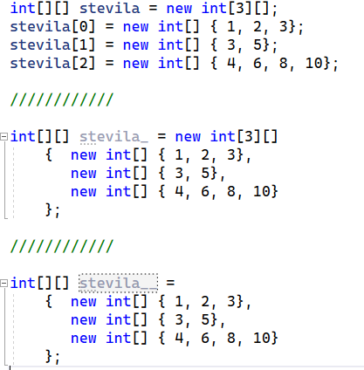

Slide 5
IZPISOVANJE:
DIREKTNO → če vemo v kateri tabeli in na katerem mestu se nahaja element
S pomočjo dve zanki;
  Prva zanka pregleduje tabele
  Druga zanka pregleduje podatke v tabelah

Slide 6
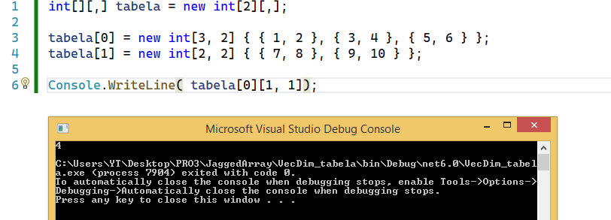
ŽAGASTE TABELE/VEČDIMENZIONALNE TABELE
Tabela tabel, le da vsaka tabela v vrstici ima enako število elementov
Kakšne imamo podatke; ali bodo vse vrstice imele enako število elementov
[][,] pomeni dvodimenzionalna tabela

Slide 7
VIRI
https://www.tutorialsteacher.com/csharp/csharp-jagged-array
https://en.wikipedia.org/wiki/Jagged_array
https://codebuns.com/csharp-intermediate/jagged-array/
https://www.csharpstar.com/jagged-arrays-csharp/

